Slide 1
ОТРАСЛЕВАЯ ЛАБОРАТОРИЯ ЛАКОКРАСОЧНЫХ МАТЕРИАЛОВ ИОНХ НАН БЕЛАРУСИ
Заведующий лабораторией,
канд. техн. наук
Шинкарева Елена Владимировна
г. Минск, Сурганова, 9/1
Тел. (017)284-27-34
shynkarowa@yandex.ru

Slide 2
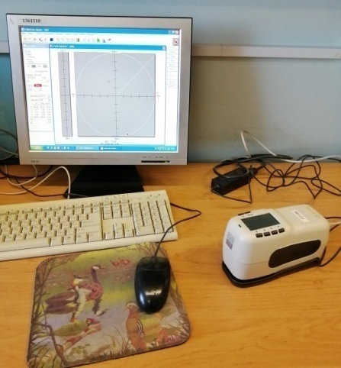
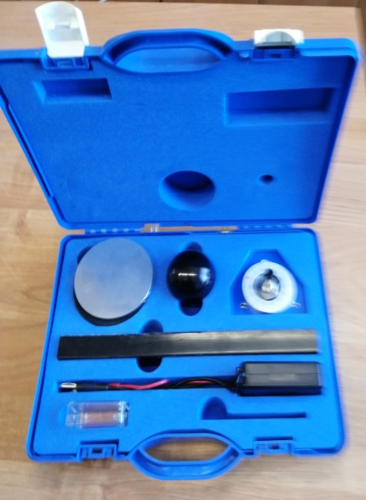
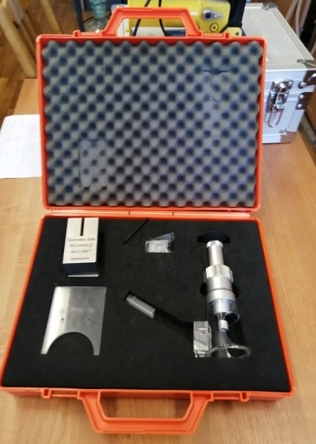
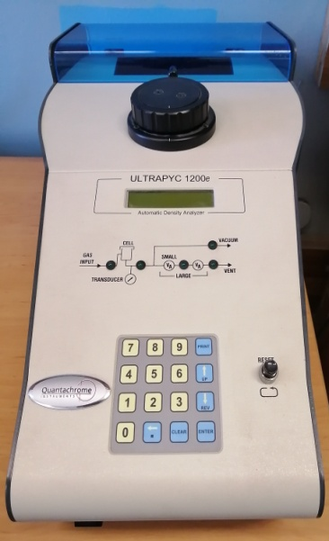
ОБОРУДОВАНИЕ ОТРАСЛЕВОЙ ЛАБОРАТОРИИ ЛАКОКРАСОЧНЫХ МАТЕРИАЛОВ
Спектрофотометр для контроля цвета покрытий X-Rite SP-62
Адгезиметр гидравлический Elcometer 1940 PAT
Блескомер
AG-4446 micro
Испытательная панель
SCRATCHMARKER 427
для надрезов
Прибор для измерения твердости
Газовый пикнометр

Slide 3
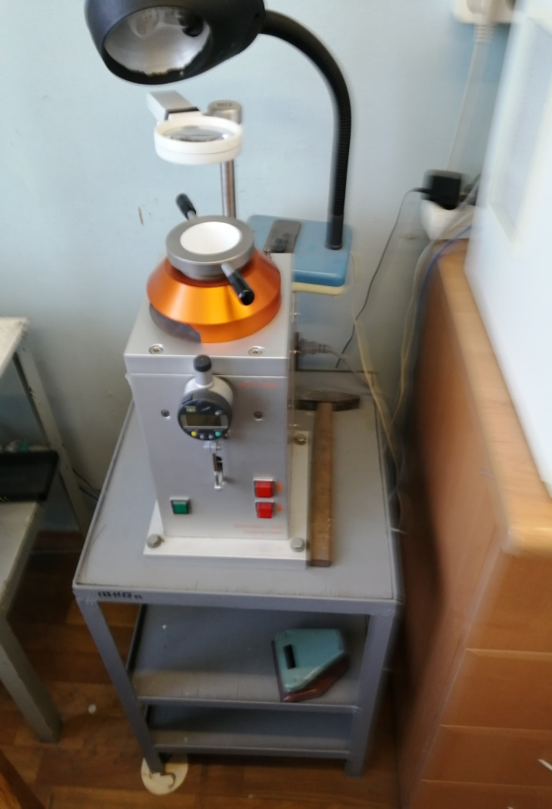
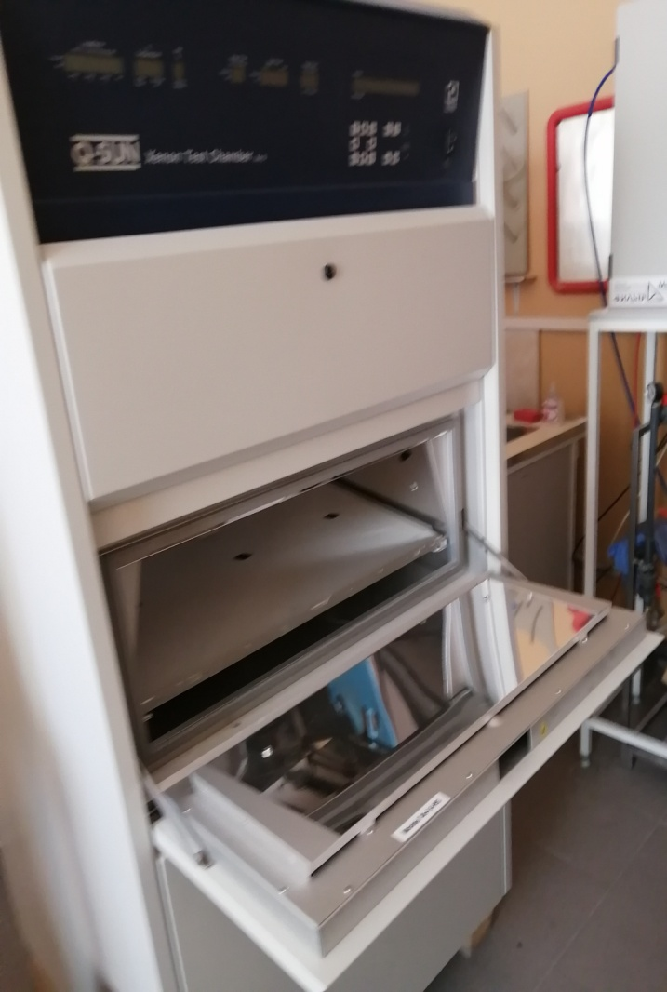
ОБОРУДОВАНИЕ ОТРАСЛЕВОЙ ЛАБОРАТОРИИ ЛАКОКРАСОЧНЫХ МАТЕРИАЛОВ
Прибор для измерения эластичности
Прибор
для определения прочности
пленок при ударе Константа У-2М
Везерометр

Slide 4
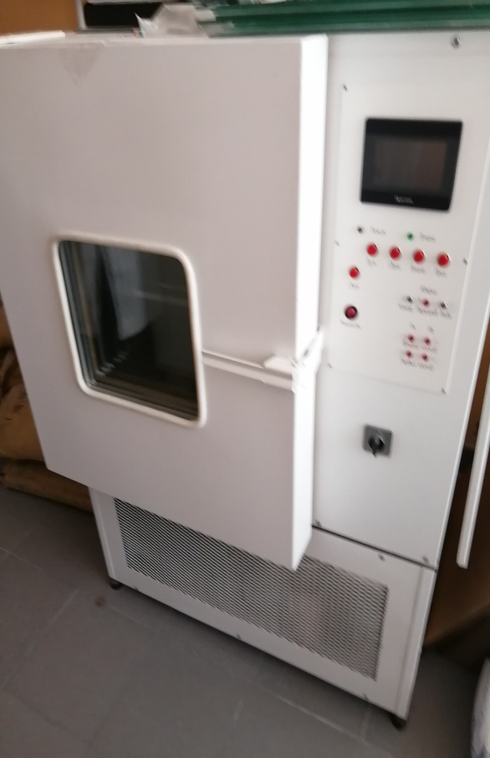
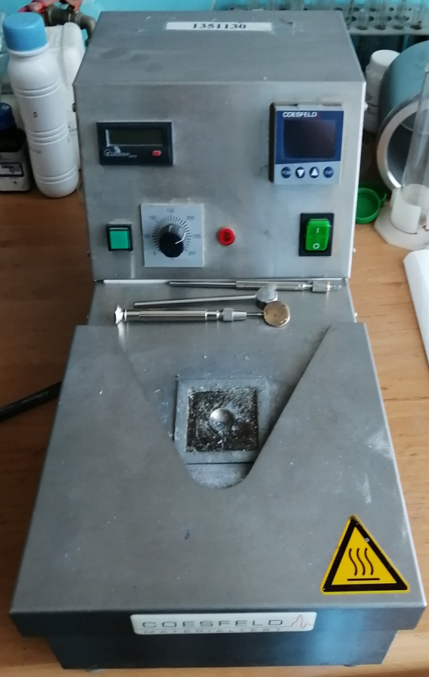
ОБОРУДОВАНИЕ ОТРАСЛЕВОЙ ЛАБОРАТОРИИ ЛАКОКРАСОЧНЫХ МАТЕРИАЛОВ
Климатическая камера
СМ-70/100-120твх
Прибор для определения
времени гелеобразования

Slide 5
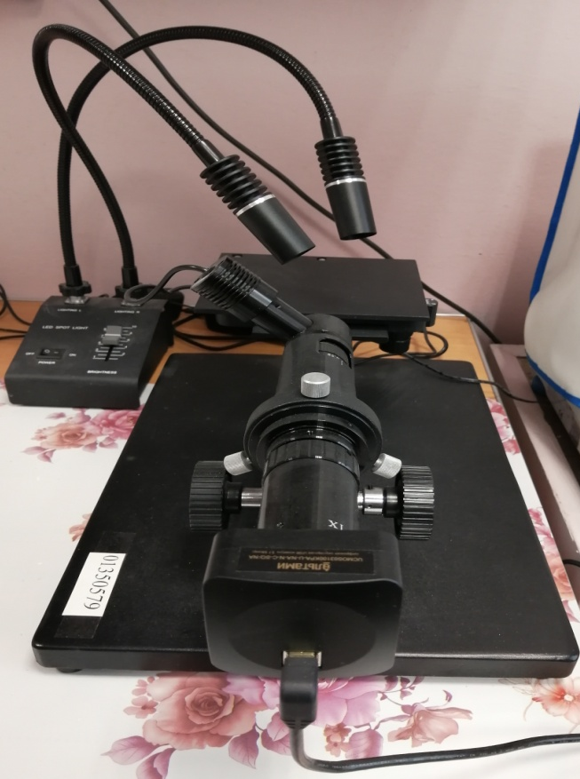
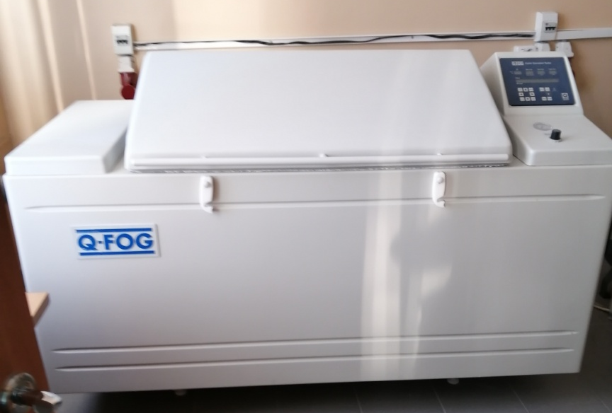
ОБОРУДОВАНИЕ ОТРАСЛЕВОЙ ЛАБОРАТОРИИ ЛАКОКРАСОЧНЫХ МАТЕРИАЛОВ
Камера для испытаний
на коррозионную стойкость
Q-FOG
Микроскоп Альтами МВ0670
для определения краевого угла смачивания

Slide 6
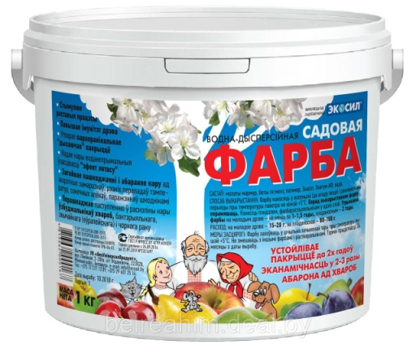
РАЗРАБОТКИ ОТРАСЛЕВОЙ ЛАБОРАТОРИИ ЛАКОКРАСОЧНЫХ МАТЕРИАЛОВ
ФАРБА САДОВАЯ ВОДНА-ДЫСПЕРСІЙНАЯ “ЭКАСІЛ»
Изготовитель: УП «БелУниверсалПродукт»

Slide 7
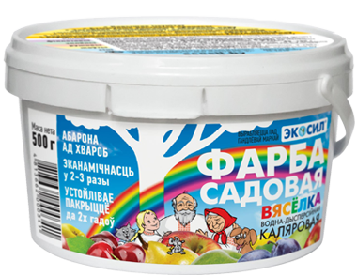
РАЗРАБОТКИ ОТРАСЛЕВОЙ ЛАБОРАТОРИИ ЛАКОКРАСОЧНЫХ МАТЕРИАЛОВ
ФАРБА САДОВАЯ ВОДНА-ДЫСПЕРСІЙНАЯ “ЭКАСІЛ»
“ВЯСЁЛКА”
Повышает иммунную систему дерева, стимулирует ростовые процессы древесных культур, залечивает повреждения коры. Защищает кору дерева от возвратных заморозков, солнечных ожогов, повреждений грызунами, препятствует поступлению в трещины коры возбудителей болезней, в том числе бактериального и обыкновенного черного рака. Краска образует паропроницаемое «дышащее» покрытие, придает дереву водо-отталкивающие свойства «эффект лотоса». Удержание краски на молодом дереве не менее 1 года, на плодоносящем - 2 года.
Краска имеет широкую цветовую гамму пастельных тонов: светло-зелёный, светло-жёлтый, светло-розовый, светло-синий, светло-фиолетовый.
Ваш сад засияет всеми цветами радуги
Изготовитель: УП «БелУниверсалПродукт

Slide 8
РАЗРАБОТКИ ОТРАСЛЕВОЙ ЛАБОРАТОРИИ ЛАКОКРАСОЧНЫХ МАТЕРИАЛОВ
НАСЫЧЭННЕ ДЛЯ ДРЭВА НА ВОДНАЙ АСНОВЕ
“ДОБРАЯ НАВІНА”
Изготовитель: УП «БелУниверсалПродукт»

Slide 9
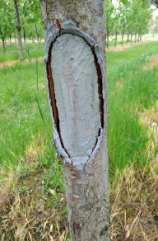
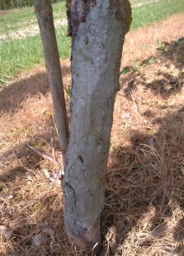
РАЗРАБОТКИ ОТРАСЛЕВОЙ ЛАБОРАТОРИИ ЛАКОКРАСОЧНЫХ МАТЕРИАЛОВ
ПРОТИВОРАКОВАЯ САДОВАЯ ЗАМАЗКА ДЛЯ ДЕРЕВЬЕВ
Назначение
Технико-экономические показатели
для лечения ран деревьев, вызванных возбудителями бактериального и европейского рака плодовых деревьев, солнечными ожогами, действием низких температур (возвратные заморозки), а также нарушением целостности покровных тканей при прививке и обрезке.
- экологически безопасная;
биологическая эффективность против возбудителей раковых заболеваний – не менее 60%;
не растекается под действием солнечных лучей и высоких температур воздуха (более 27^{о}С);
образует прочную поверхностную пленку, под которой древесина имеет светлый здоровый цвет;
не смывается атмосферными осадками;
удержание на ране дерева без растрескивания и стекания - 24 месяца;
обладает светоотражающим эффектом, что обеспечивает поддержание на поверхности раны оптимального температурного режима необходимого для интенсивного каллюсообразования и ускоренного зарастания ран;
стойкость к воздействию климатических факторов (умеренно-континентальный и субтропический климат) - не менее 15 циклов ;
морозостойкость покрытия - не менее 50 циклов;
условия нанесения – без подогрева.
Изготовитель: УП «БелУниверсалПродукт»

Slide 10
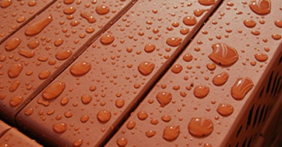
РАЗРАБОТКИ ОТРАСЛЕВОЙ ЛАБОРАТОРИИ ЛАКОКРАСОЧНЫХ МАТЕРИАЛОВ
СИЛИКАТНАЯ ВОДООТТАЛКИВАЮЩАЯ КРАСКА
С «ЭФФЕКТОМ ЛОТОСА»
Назначение
Технико-экономические показатели
для наружной и внутренней окраски бетонных блоков, известковой и цементно-известковой штукатурки, силикатного кирпича, деревянных поверхностей, шифера
Наименование показателя |  | Норма
Краска
1 | Массовая доля нелетучих веществ, %, не менее | 45
2 | Степень перетира, мкм, не более | 70
Покрытие
3 | Укрывистость, г/м² – не более | 210
4 | Время высыхания до степени 3 при температуре (20±2)°С, ч, не более | 1
5 | Период силикатизации, ч, не более | 8
6 | Условная светостойкость (изменение коэффициента, диффузного отражения), %, не более | 5
7 | Адгезия к основанию, МПа, не менее | 0,8
8 | Коэффициент паропроницаемости, мг/м.ч.Па, не менее | 0,013
9 | Стойкость покрытия к статическому воздействию воды при температуре (20±2)°С, ч, не менее | 200
10 | Морозостойкость, циклы, не менее | 50
Изготовитель: УП «БелУниверсалПродукт

